Slide 1
Горбунова Елена Алексеевна,
менеджер по работе с клиентами
Сыктывкарского филиала РУК

Slide 2
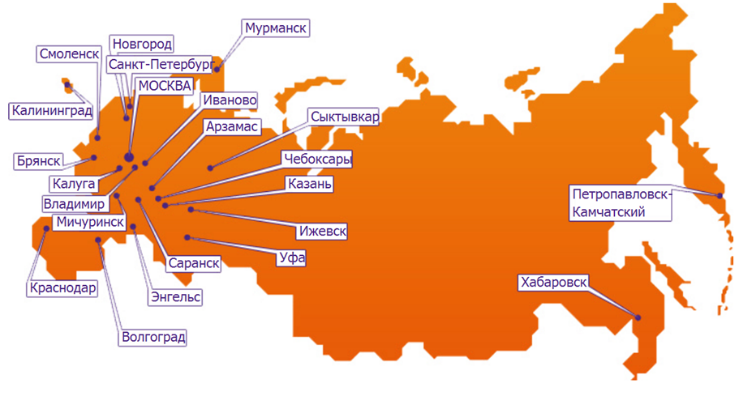
РОССИЙСКИЙ УНИВЕРСИТЕТ
КООПЕРАЦИИ
Старейший экономический ВУЗ страны
Основан в 1912 году
Учредитель – Центросоюз Российской Федерации
18 филиалов по России

Slide 3
РОССИЙСКИЙ УНИВЕРСИТЕТ
КООПЕРАЦИИ
Направления
подготовки:
Государственное и муниципальное управление
Технология продукции и
организация общественного
питания
Экономика
Торговое дело
Менеджмент
Юриспруденция
Финансы и кредит
Уровни образования:
Магистратура
Специалитет
Бакалавриат
Аспирантура

Slide 4
РОССИЙСКИЙ УНИВЕРСИТЕТ КООПЕРАЦИИ
Формы обучения
*Дистанционное обучение - это образование, которое вы
получаете без посещения
учебного заведения,
используя сеть Интернет
*ДО подходит для тех, кто
ценит своё время и хочет
получить качественное и
престижное высшее образование!
Высшее образование
Очно
Заочно
Очно-заочно
ДО*

Slide 5
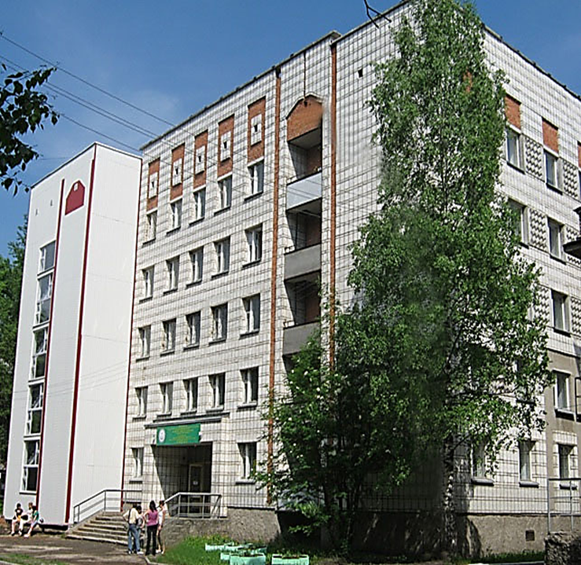
Сыктывкарский филиал
Российского университета кооперации
создан в 1996 году
более 20 лет на рынке образовательных услуг
подготовлено свыше 4 000 специалистов
Бакалавриат
Магистратура

Slide 6
Сыктывкарский филиал
Российского университета кооперации
Заочное обучение с применением дистанционных технологий
Выбирайте
направление
подготовки
Подавайте
необходимые
документы
Приступайте
к обучению в
РУК!

Slide 7
Причины выбора дистанционной формы обучения
Независимость от географического положения и времени суток
Обучение в удобном для Вас темпе
Доступная стоимость
Разнообразие образовательных программ
Индивидуальное консультирование преподавателей
Круглосуточный доступ на портал к учебным материалам
Максимально объективная система оценки знаний

Slide 8
Сыктывкарский филиал
Российского университета кооперации
Направление подготовки | Профиль подготовки
 | Бухгалтерский учет, анализ и аудит
Экономика | Финансы и кредит
 | Экономика малого и среднего бизнеса
Торговое дело | Коммерция
Менеджмент | Кадровый менеджмент
 | Финансовый менеджмент
Государственное и муниципальное управление | Частно-государственное партнерство
Юриспруденция | Правовое обеспечение предпринимательской деятельности
Технология продукции и организация общественного питания | Организация производства и обслуживания в индустрии питания

Slide 9
Сыктывкарский филиал
Российского университета кооперации
Экономика, Менеджмент
Русский язык
Государственное и муниципальное управление
Русский язык
Технология продукции и организация обществ.питания
Русский язык
Математика (проф)
Обществознание
Математика (проф)
Биология
Юриспруденция
Русский язык
Обществознание
История
Торговое дело
Русский язык
Обществознание
Математика (проф)
Математика (проф)
Обществознание
На базе 11 классов: ЕГЭ
На базе СПО (НПО) и ВО: тестирование

Slide 10
Сыктывкарский филиал
Российского университета кооперации
Предметы:
МАТЕМАТИКА
РУССКИЙ ЯЗЫК
ОБЩЕСТВОЗНАНИЕ
ИСТОРИЯ
ПОДГОТОВКА К ЕГЭ и ОГЭ (9-11 классы)
Эксперты ЕГЭ и ОГЭ
Мини – группы – до 10 человек
Индивидуальный подход
Стоимость 1 часа – 250 руб.
Имеются скидки
Предоставляется рассрочка

Slide 11
Сыктывкарский филиал
Российского университета кооперации
МАЛЫЙ УНИВЕРСИТЕТ КООПЕРАЦИИ (9-11 классы)
КУРСЫ:
Основы профессионального выбора
Лидерство и искусство общения
Основы управления
Личностный менеджмент
Подготовка к ЕГЭ
ОБУЧЕНИЕ СПОСОБСТВУЕТ:
получению знаний для поступления в ВУЗ
оптимальному выбору профессии
успешной самореализации
МАЛЫЙ УНИВЕРСИТЕТ ДОПОЛНИТЕЛЬНО ПРЕДЛАГАЕТ:
экскурсии в организации, органы власти, встречи с предпринимателями
развлекательно-познавательную программу
вечернее время обучения
По завершению обучения выдается УДОСТОВЕРЕНИЕ

Slide 12
Документы, необходимые для поступления в
Российский университет кооперации:
ПАСПОРТ
Документ об образовании
Фотографии 3х4
Элементы, необходимые для обучения в дистанционном формате:
КОМПЬЮТЕР
ИНТЕРНЕТ
КАМЕРА

Slide 13
Сроки обучения:
БАКАЛАВРИАТ:
на базе 11 классов – 4,6 года
на базе СПО и ВО – 3,6 года
МАГИСТРАТУРА:
- на базе ВО – 2,5 года
Стоимость обучения:
БАКАЛАВРИАТ:
* Сыктывкар дист. обр. - 50 000 руб.
- заочно:
* Чебоксары – 39 000 руб.
* Казань – 54 500 руб.
* Краснодар – 57 000 руб.
* Москва – 94 000 руб.
- очно:
* Чебоксары – 72 000 руб.
* Казань – 70 700руб.
* Краснодар – 78 000 руб.
* Москва – 165 000руб.
МАГИСТРАТУРА:
- дист. обр.:
* Волгоград – 60 000 руб.
* Чебоксары – 45 000 руб.
* Саранск – 49 000 руб.
* Краснодар – 61 000 руб.
* Москва – 96 000 руб.
- очно:
* Чебоксары – 72 500 руб.

Slide 14
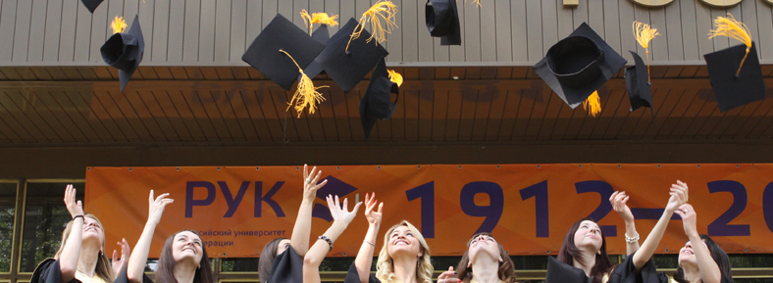
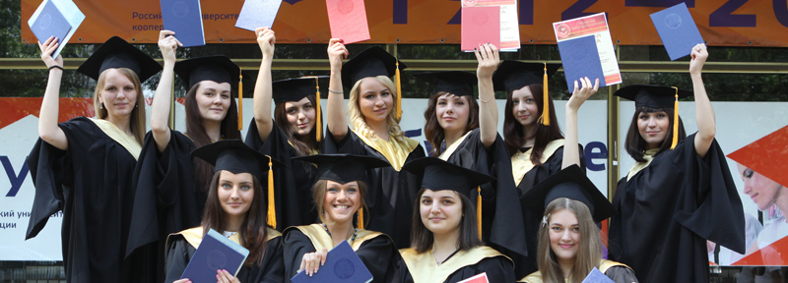
После окончания обучения Вы
получаете диплом
государственного образца
о высшем образовании

